Slide 1
Redes definidas por software (SDN), virtualización, y soluciones de auto recuperación ante fallos (autonomic networking)
Fabián Bone Araya

Slide 2
Redes Definidas por Software (SDN)
Las Redes Definidas por Software (SDN, por sus siglas en inglés) son un paradigma y un conjunto de técnicas que separan el plano de control (gestión de la red) del plano de datos (encargado de transportar el tráfico). Este enfoque permite a los administradores gestionar, configurar y supervisar dinámicamente la red mediante software, lo que facilita la adaptabilidad, la optimización y la alta disponibilidad del servicio.

Slide 3
Virtualización
La virtualización es la creación de versiones virtuales de recursos tecnológicos, como servidores, sistemas operativos, redes, dispositivos de almacenamiento, etc. En redes, la virtualización permite crear entornos aislados y optimizar la utilización de los recursos físicos disponibles en conjunto con recursos virtuales que ofrecen otro tipo de ventajas.

Slide 4
Soluciones de Auto Recuperación (Autonomic Networking)
El networking autónomo busca desarrollar redes capaces de autorregularse, autoconfigurarse, y recuperarse de fallos sin intervención humana significativa. Estas redes se inspiran en sistemas,algortitmos y protocolos que implementan mecanismos de autoaprendizaje y respuesta adaptativa para mantener el funcionamiento permanente del ambiente en este caso a nivel de redes

Slide 5
Interrelación entre SDN, Virtualización y Autonomic Networking
La combinación de estas tecnologías crea un ecosistema robusto y adaptable que permite a los proveedores de servicios ofrecer soluciones de alta disponibilidad y rendimiento. Por ejemplo:
SDN proporciona un control centralizado y flexible.
La virtualización optimiza los recursos y reduce los costos operativos.
El autonomic networking asegura la recuperación y continuidad del servicio ante fallos.
Estas tecnologías no solo garantizan un servicio más eficiente, sino que también sientan las bases para redes del futuro, donde la adaptabilidad y la escalabilidad serán fundamentales.

Slide 6
Implementación
Se utilizaron herramientas como mininet, miniedit, protocolo OpenFlow, una maquina virtualizada de linux, etc, para poder emular y simular una red SDN con diferentes equipos virtualizados y un controlador que pudiera demostrar el uso del protocolo OpenFlow y los comportamientos de una red SDN, en resumidas cuentas se gestionó una red SDN en donde se evidenciara que al momento de una caída de algún componente o equipo de la topología todo se redireccionaría al controlador para que este en función de su conocimiento a nivel de maquina pudiese resolver el problema y levantar la red, asegurando así la alta disponibilidad y rendimiento de la red sin necesidad de supervisión humana ni injerencia de operarios, ingenieros o cualquier especialista involucrado en estos temas.

Slide 7
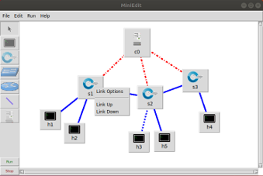
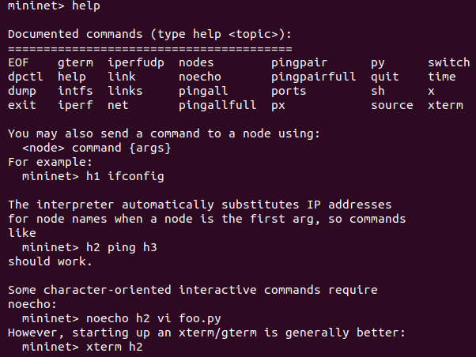
Ilustración de mininet y miniedit
.

Slide 8
Resultados y conclusiones
Las redes SDN ayudan a tener un mayor control de la red o la topología centralizando cualquier fallo en el controlador y resolviendo al instante
Las redes SDN en conjunto con el protocolo Openflow y los controladores contribuyen a tener un servicio de alto rendimiento ya que al momento de tener un fallo la autorrecuperación hace su labor y garantiza la disponibilidad inmediata
La virtualización aplicada a redes asegura una escalabilidad alta del servicio, ya que al tener mecanismos y medio virtuales las redes pueden crecer y acoplarse al entorno
Las tecnologías disruptivas como las redes SDN, virtualización y la autorrecuperación de fallos permiten a los proveedores de servicio y expertos en redes a brindar un servicio de calidad a los usuarios finales, garantizando una continuidad del servicio sin importar las condiciones que puedan afectar la topología
El conjunto de estas tres técnicas aplicadas a una red ofrecen un gran confort al usuario final ya que si existen algún tema el mismo puede abordarse de forma remota, entregando una preocupación menos ya que el cliente no debe trasladarse ni comunicarse con el proveedor de servicio para el manteamiento y revisión de tu red
Otra parte importante que contribuye con la estabilidad del sistema es que los monitoreos para redes de este tipo son automatizados, dado que la revisión se puede programar directamente en los controladores para que se autogestionen
El error humano disminuye con este tipo de tecnologías, ya que las validaciones, pruebas y revisiones manuales se aminoran por lo tanto que al tener una red autómata no es necesario el manteamiento frecuente por los operarios
También se reduce el costo de especialistas en redes para un pro de servicio, dado que al tener un red SDN la supervisión de dichas topologías se puede programar y de igual forma automatizar periódicamente, por lo que desencadena que menos ingenieros tengan que brindar supervisión al servicio.

Slide 9

Preguntas

